Slide 1



TRƯỜNG TIỂU HỌC ĐÔ THỊ VIỆT HƯNG
CHÀO MỪNG QUÝ THẦY CÔ
VỀ DỰ GIỜ THĂM LỚP
Môn: Đạo đức - Lớp 3
BÀI 12: EM TUÂN THỦ QUY TẮC
AN TOÀN GIAO THÔNG (T1)

Slide 2







Slide 3







Slide 4

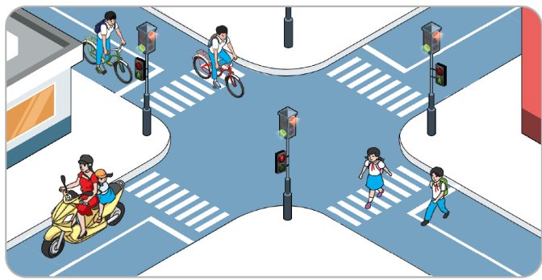

1. Hành vi tuân thủ quy tắc an toàn giao thông:
Những hành vi nào trong tranh tuân thủ quy tắc an toàn giao thông?
Quan sát tranh và trả lời câu hỏi.

Slide 5
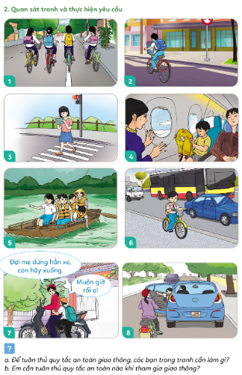
1. Quan sát tranh và thực hiện yêu cầu:
a, Để tuân thủ quy tắc an toàn giao thông, các bạn trong tranh cần làm gì?
b, Em cần tuân thủ quy tắc an toàn nào khi tham gia giao thông?

Slide 6
1. Quan sát tranh và thực hiện yêu cầu:

Slide 7
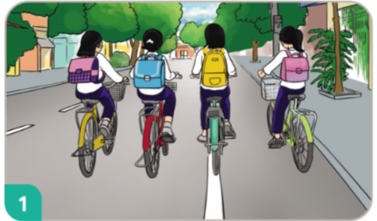
1. Quan sát tranh và thực hiện yêu cầu:

Slide 8
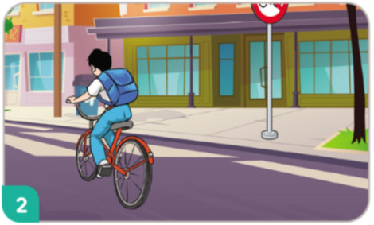
1. Quan sát tranh và thực hiện yêu cầu:

Slide 9
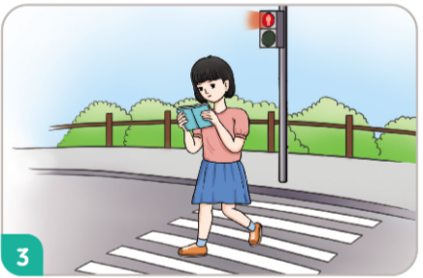
1. Quan sát tranh và thực hiện yêu cầu:

Slide 10
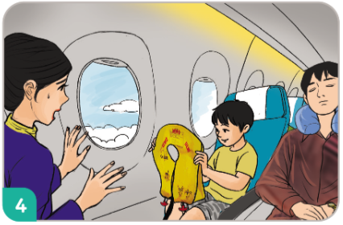
1. Quan sát tranh và thực hiện yêu cầu:

Slide 11
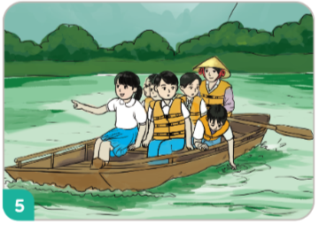
1. Quan sát tranh và thực hiện yêu cầu:

Slide 12
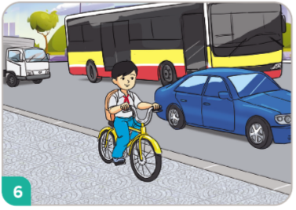
1. Quan sát tranh và thực hiện yêu cầu:

Slide 13
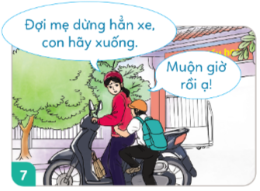
1. Quan sát tranh và thực hiện yêu cầu:

Slide 14
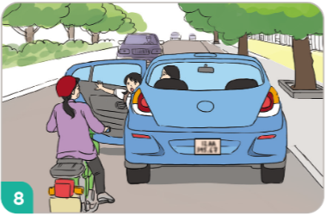
1. Quan sát tranh và thực hiện yêu cầu:

Slide 15
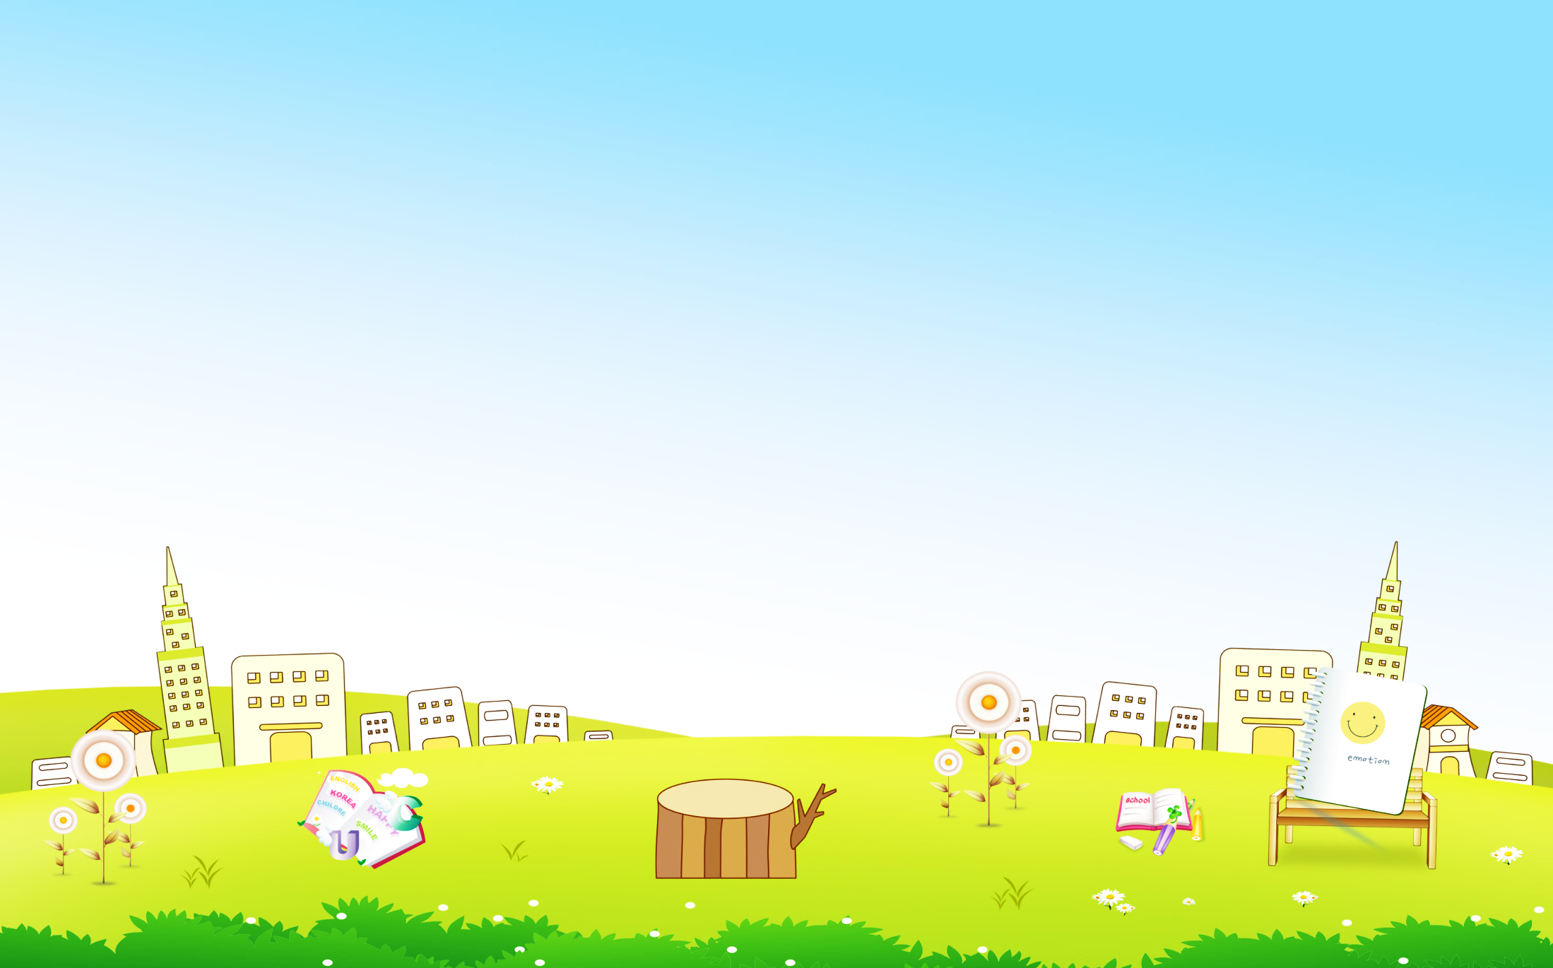






Slide 16


Trò chơi” Đi theo đèn tín hiệu giao thông”

Slide 17

XIN CHÂN THÀNH CẢM ƠN
QUÝ THẦY CÔ GIÁO VÀ CÁC EM

